Slide 1
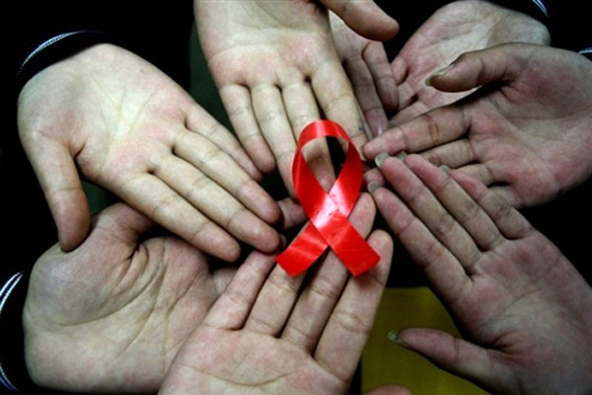
ВІЛ/СНІД Ти повинен про це знати!

Slide 2
Поняття про віЛ/СНІД
ВІЛ — вірус імунодефіциту людини, що призводить до захворювання на СНІД. ВІЛ схильний до стрімких мутацій. Передається через прямий контакт слизових оболонок або крові з рідиною тілесного походження, яка містить ВІЛ, як то кров, сперма, піхвові виділення, передсемінна рідина і грудне молоко.
Синдром набутого імунодефіциту (СНІД) - хронічне інфекційне захво­рювання, яке зумовлює порушення діяльності імунної системи, вна­слідок чого організм втрачає здатність до захисту від патогенних та умовно патогенних мікроорганізмів, і характеризується комплексом клінічних проявів.

Slide 3
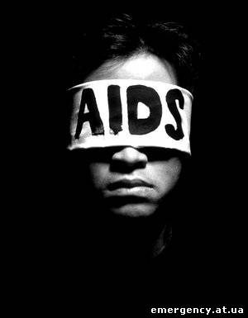
Гіпотези виникнення
З моменту виявлення першого у світі хворого на СНІД серед науковців не вщухають суперечки з приводу того, як саме виникла ця хвороба. Однозначної відповіді немає, є лише гіпотези. Першу з них висловив американський дослідник Б. Корбетт більш ніж 20 років тому. Він вважає, що ВІЛ початково потрапив у кров людини від шимпанзе під час поділу туші чи через укус тварини, і для цієї версії є серйозні аргументи. Один з них – у крові шимпанзе знайдено вірус, який, потрапивши в людський організм може викликати хворобу, схожу на СНІД.

Slide 4
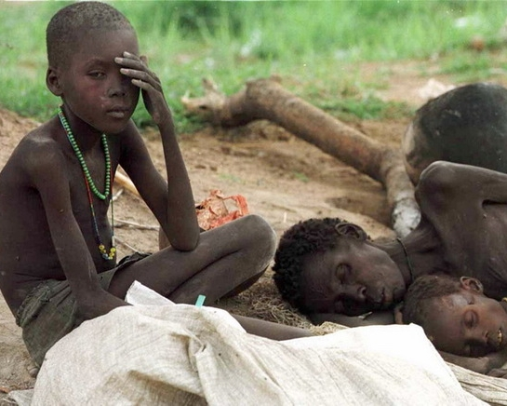
Більшість науковців вважають батьківщиною СНІДу Центральну Африку. Є версія, що вірус утворився під впливом радіаційного фону в районах Африки, які багаті на поклади урану.
Порівняно недавно виникла версія Е. Хупероу, що вірус з’явився внаслідок помилки науковців під час створення вакцини поліомієліту у 50-х р. минулого століття. Для виробництва цієї вакцини використовували печінку шимпанзе.

Slide 5
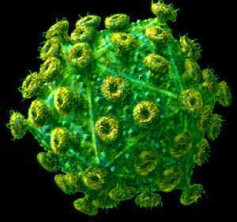
І, нарешті, остання з відомих версій – ВІЛ був створений у результаті генно-інженерних маніпуляцій, у процесі розробки чергового типу зброї. Ця версія не доведена, але й не спростована.

Slide 6
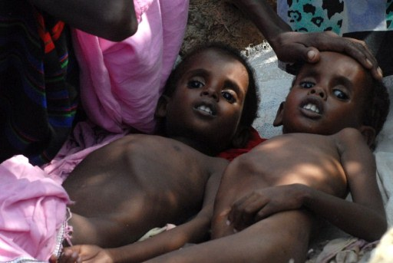
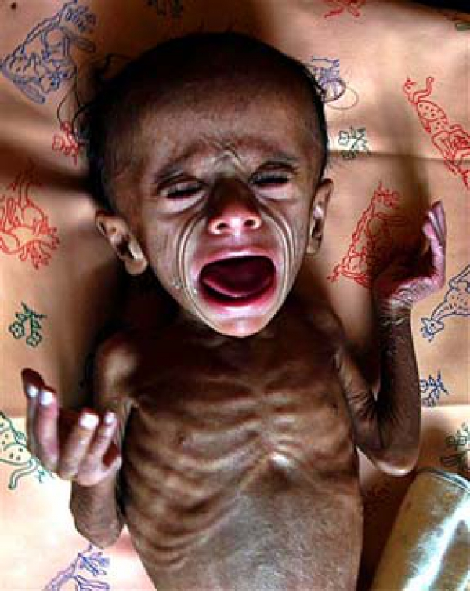
Хворі на Віл/снід

Slide 7
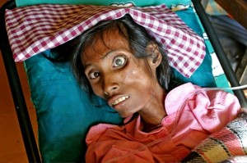
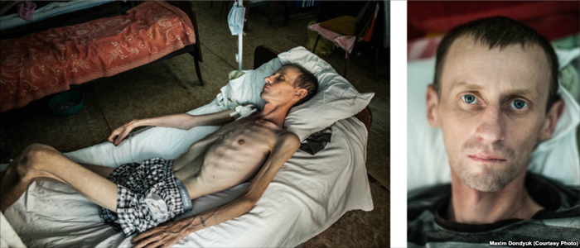

Slide 8
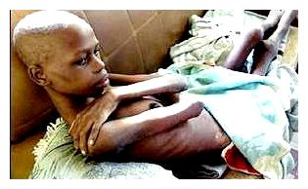
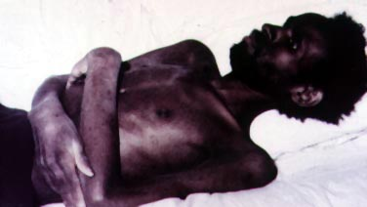
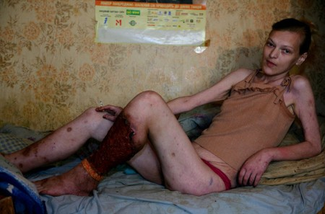

Slide 9
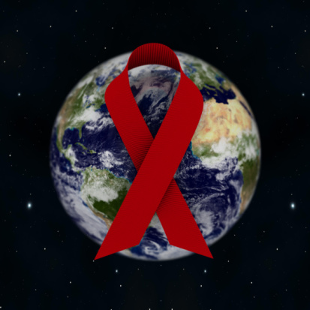
Дякую за увагу!

